Slide 1
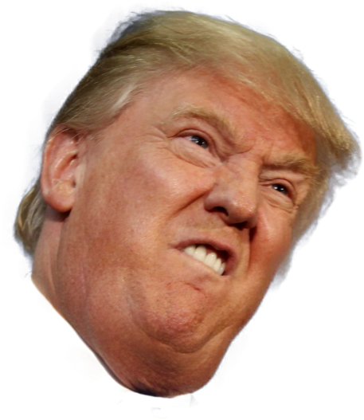
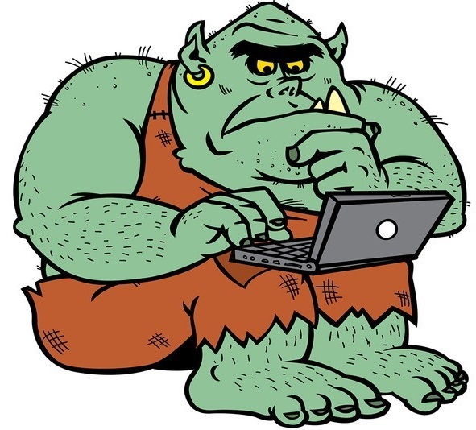
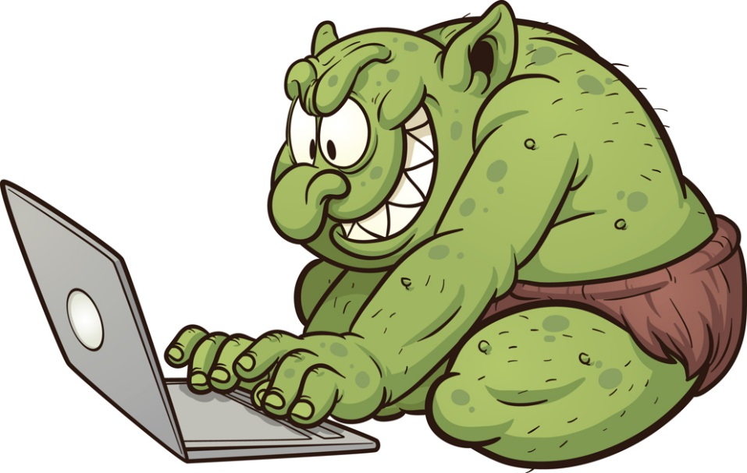
Detekcia antisociálneho správania v online komunitách
Vedúci: Ivan Srba
Martin Borák

Slide 2
Čo je to antisociálne správanie?
Prečo je to problém?
Typy antisociálneho správania:
trolling, flaming, griefing, cyberbullying, spamming, hating, ...
Notes:
Antisociálne správanie – také správanie sa, ktoré nejakým spôsobom ubližuje iným ľuďom.
Takéto správanie je bežné v reálnom svete, no vďaka anonymite používateľov prekvitá v online svete.
Tak ako by sme riešili keby sa k nám niekto tak správa v skutočnosti, mali by sme to riešiť aj na internete, aj keď dosť ľúdí si už vyvinulo takpovediac imunitu voči internetovým trolom.
Čím ďalej je však táto otázka rozoberaná hlbšie a v mnohých štátoch sa zavádzajú opatrenia a zákony, ktoré takéto správanie obmedzujú a trestajú.
Antisociálne správanie má samozrejme veľa typov

Slide 3
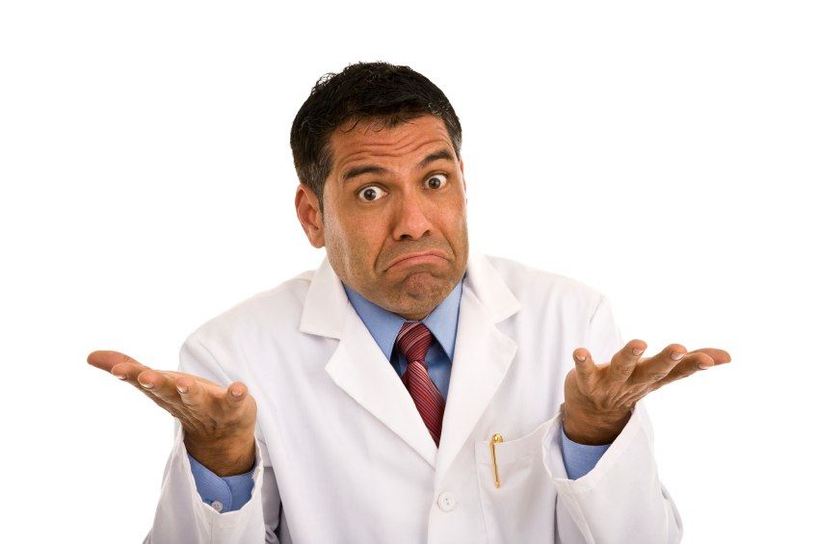
Aký typ je najvhodnejšie detekovať?
Notes:
Je to ťažko povedať.
Vo fáze analýzy DP som si prečítal niekoľko prác zaoberajúcich sa touto témou, každá z nich sa zaoberala detekciou nejakého konkrétneho typu správania.
Trolovia, kyberšikana, hateri. Všetky práce si definíciu takého správania zjednodušili na všeobecnú definíciu antisociálneho správania.
Podobné definície mi však najviac sedia na haterov, ktorých som sa rozhodol skúmať, konkrétne youtube haterov.

Slide 4
Ako identifikovať hatera?
Verbálny útok na autora videa, subjekt videa, autora komentára alebo im blízku osobu.
Na rozdiel od kritiky musí byť subjektívne negatívne citovo zafarbený.

Slide 5
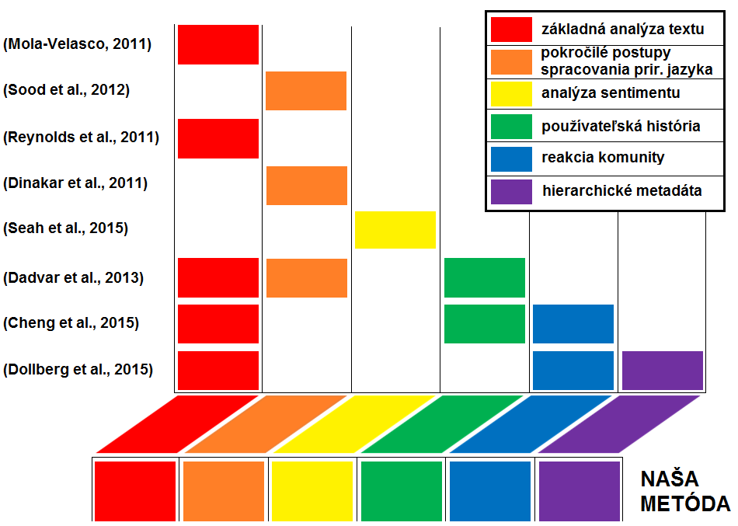
Čo nové môžem dokázať?
HYPOTÉZA Na základe vhodnej kombinácie rozličných feature skupín dokážem identifikovať haterské príspevky v komentároch YouTube videí lepšie ako state of the art prístupy.
Notes:
Základná analýza textu – hľadanie nevhodných slov, porovnanie so slovníkmi
Pokročilé postupy – n-gramy, distribúcia znakov, diverzita znakov
Analýza sentiment – špeciálny prípad spracovania jazyka
Používateľsá hhistória – informácie o používateľovi, jeho predošlé príspevky a reakcia komunity na ne
Reakcia komunity – na konkrétny príspevok
Hierarchické informácie – informácie o threade

Slide 6
Základom sú vhodné dáta
Dáta autorov iných prác.
Nedostatok informácií.
Vlastnoručne zozbierané dáta.
Notes:
Ako prvé som chcel získať dáta od iných autorov prác.
Podarilo sa kontaktovať len zopár, získali sme od nich jedny celkom použiteľné dáta. Majú však hrozne málo fičúr, používateľská história vôbec nie je známa, lebo nám ju autori nemohli poskytnúť.
Potreboval som získať vlastné dáta.
Nájsť také videá, kde je búrlivá diskusia plná emócii -> kanál s politickou tematikou

Slide 7
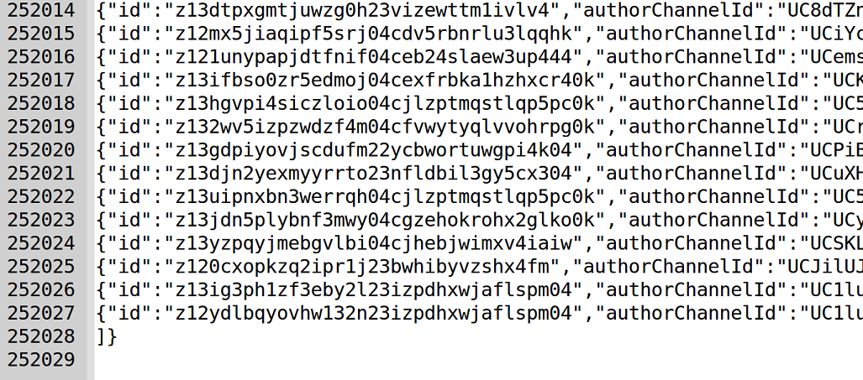
S veľa dátami prichádza veľa značkovania
Notes:
Rozhodol som sa vytvoriť aplikáciu, kde by mi mohli pomôcť značkovať ostatní ľudia.

Slide 8
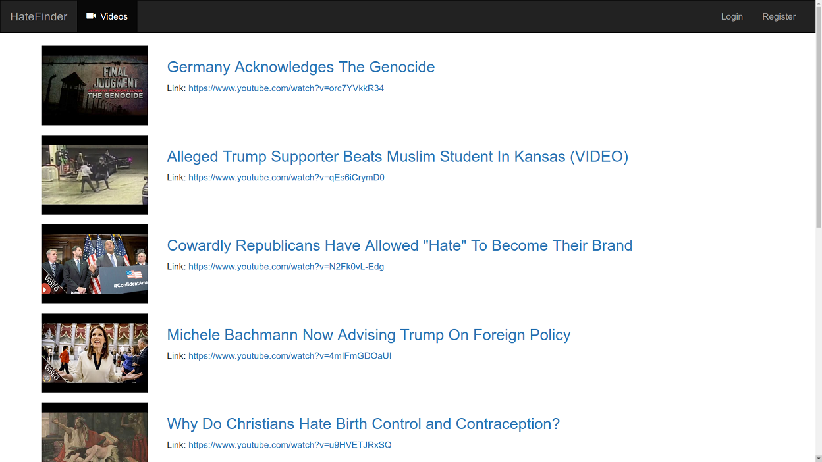

Slide 9
Notes:
Zatiaľ nie je hotová, keď ju dokončím pošlem link.

Slide 10
Výzva:
Pomôžte mi zbaviť sa nenávisti.
Odmena:
Pripojte sa k diskusii.

